Slide 1


מעבדה 1א'
פולשים מהחלל
שם המדריך -דן וורטסקי
תמיר אביסרור | דן מואב

Slide 2
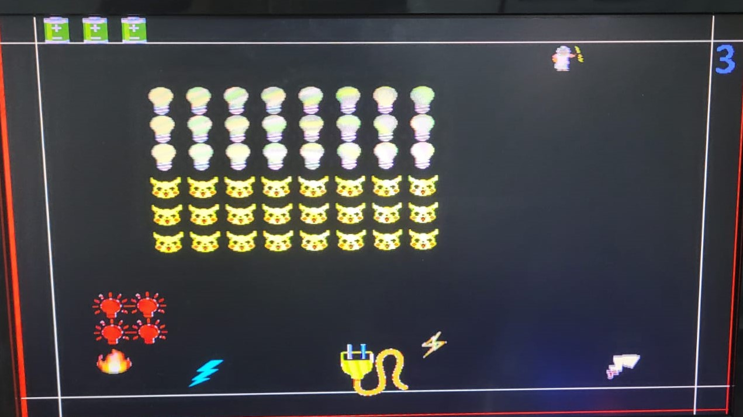

Slide 3
אפיון הפרויקט
יצירתיות
• המפלצות יורות באופן רנדומלי
• בשלב 2 מתווספות מפלצות הנעות כלפי מטה
• בשלב 3 מתווספת מפלצת "בוס" שיורה טילים מיוחדים שנשארים מעט זמן על הקרקע
• נדרשות 4 יריות על מנת להרוג את מפלצת ה -"בוס"
• הוספת "חיים" בצידי המסך. בכל פגיעה, החיים יורדים
• מטריצת המפלצות הראשית מורכת מ- 2 סוגי מפלצות שזוהרות לסירוגין בכל לחיצה על <-
• סימון השלבים
• מסך ניצחון
דרישות בסיסיות
• מפלצות מסוגים שונים ובצבעים שונים
• יותר מירייה אחת בו זמנית של המפלצות והשחקן

Slide 4
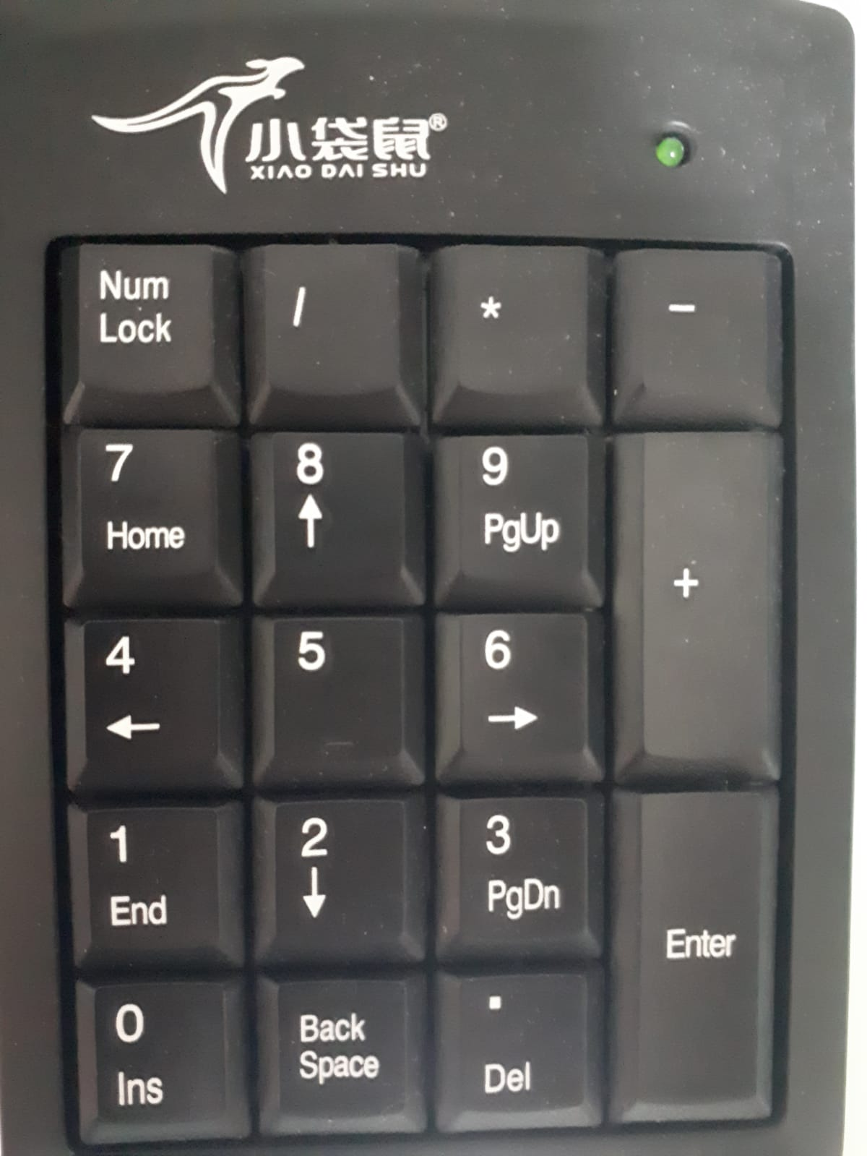
הוראות הפעלה
ירייה
תזוזה שמאלה
תזוזה ימינה

Slide 5
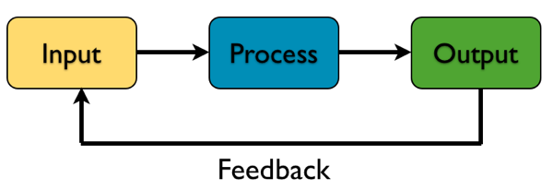
STATE MACHINE
INPUTS
HP_COUNTER
COLLIISION_MONSTER_SHIP_FLOOR
COLLIISION_MONSTER2_SHIP_FLOOR
MONSTER_COUNTERZERO
MONSTER2_COUNTERZERO
BOSS_COUNTERZERO
OUTPUTS
LEV_1_RES
LEV_2_RES
LEV_3_RES
LEVEL_MANAGE_2
LEVEL_MANAGE_3
VICTORY_SIGN

Slide 6
HP_COUNTER==‘1’ || COLLIISION_MONSTER_SHIP_FLOOR==‘1’
DEFAULTS VALUES
LEV_1_RES = 1
NEXT_ST= PRES_ST
LEVEL_MANAGE_2 = 0
LEVEL_MANAGE_3 = 0
LEV_1_RES = 0
LEV_2_RES = 0
LEV_3_RES = 0
VICTORY_SIGN= 1
rst
MONSTER_COUNTERZERO ==‘1’
LEVEL_MANAGE_2 = 1
LEV_1_RES = 1
LEVEL1
HP_COUNTER==‘1’ || COLLIISION_MONSTER_SHIP_FLOOR==‘1’ ||
COLLIISION_MONSTER2_SHIP_FLOOR==‘1’
HP_COUNTER==‘1’ || COLLIISION_MONSTER_SHIP_FLOOR==‘1’ ||
COLLIISION_MONSTER2_SHIP_FLOOR==‘1’
LEVEL2
LEVEL_MANAGE_2 = 1
VICTORY_SIGN= 1
LEV_1_RES = 1
LEV_2_RES = 1
LEV_3_RES = 1
LEV_1_RES = 1
LEV_2_RES = 1
LEVEL_MANAGE_2 = 1
LEVEL_MANAGE_3 = 1
VICTORY
MONSTER_COUNTERZERO ==‘1’ &&
MONSTER2_COUNTERZERO ==‘1’
MONSTER_COUNTERZERO ==‘1’ &&
MONSTER2_COUNTERZERO ==‘1’ &&
BOSS_COUNTERZERO ==‘1’ &&
LEVEL3
LEV_1_RES = 1
LEV_2_RES = 1
LEVEL_MANAGE_2 = 1
LEVEL_MANAGE_3 = 1
VICTORY_SIGN= 1

Slide 7
מונה השלבים
מונה החיים
שלב 2
VICTORY_SIGN
LEVEL_MANAGE_2
LEVEL_MANAGE_3
שלב 1
HP_COUNTER
טיל מפלצות
מטריצת מפלצות שנייה
COLLIISION_MONSTER2
_SHIP_FLOOR |
MONSTER2_COUNTERZERO
טיל חללית ראשון
חללית
COLLIISION_MONSTER
_SHIP_FLOOR |
MONSTER_COUNTERZERO
מכונת המצבים
מטריצת המפלצות
טיל חללית שני
LEV_2_RES | LEVEL_MANAGE_2
LEV_1_RES
טיל מפלצות שני
טיל מפלצות ראשון
LEV_3_RES | LEVEL_MANAGE_3
BOSS_COUNTERZERO
שלב 3
VICTORY_SIGN
טיל "בוס"
מפלצת "בוס"
LEV_3_RES | LEVEL_MANAGE_3
VICTORY
DRAWING REQUEST
RGB_OUT
ALL MODULES))
MUX
DRAWING REQUEST
(ALL THE MODULES
IN THE STAGES)
HIT UNIT
VGA
CONTROLER
RGB_OUT
(FROM THE MUX)

Slide 8
RANDOM_SHOT - אות שמאשר ממכלול המפלצות כי אכן קיימת מפלצת בoffsets שהתקבל
missilemonster_
moveCollision
TOPLEFT_X- בהתאם ל Initial_xו Random_x הוא מחשב היכן למקם את הטיל אופקית
RANDOM_X- הoffset האופקי במטריצת המפלצות שהוגרל ברנדום
TOPLEFT_Y- בהתאם ל Initial_yו Random_y הוא מחשב היכן למקם את הטיל אנכית
RANDOM_Y- הoffset האנכי במטריצת המפלצות שהוגרל ברנדום
MISSILE_UP- אות שמתעדכן כאשר משוגר טיל, זאת אומרת אמור להופיע טיל על המסך, ומועבר לbitmap
COLLISION- אות שמסמן התנגשות בין הטיל לחללית או לרצפה
Y_START_MISSILE- – אות שמקבל את ה offset בY שהתקבל מהרנדום, רק במידה ואכן טיל נורה. מועבר לbitmap כך שיתאים את הטיל שיוצג בהתאם למפלצת
INITIAL_X- המיקום האופקי של מטריצת המפלצות ברגע נתון (ממנו מחשבים offset)
INITIAL_Y- המיקום האנכי של מטריצת המפלצות ברגע נתון (ממנו מחשבים offset)
SHOT_NEXT_MISSILE- אות שמסמן שהתקבל random_shot בזמן שיש טיל ששוגר כבר. האות מועבר למכלול הטיל השני של המפלצות, כדי שישגר טיל במידה והוא לא שיגר כבר
- LVL1_RSTאות לאתחול השלב הראשון, שמסמן לטיל להעלם, ובהתאם להתמקם מחדש לירייה

Slide 9
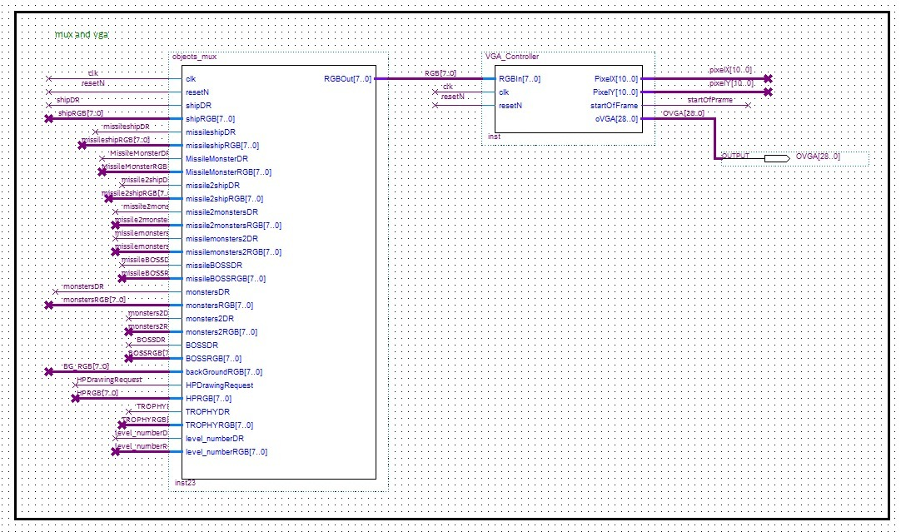
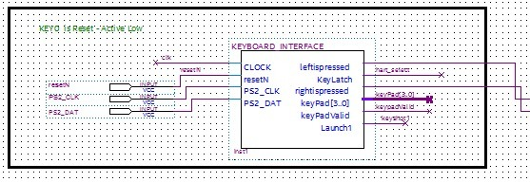
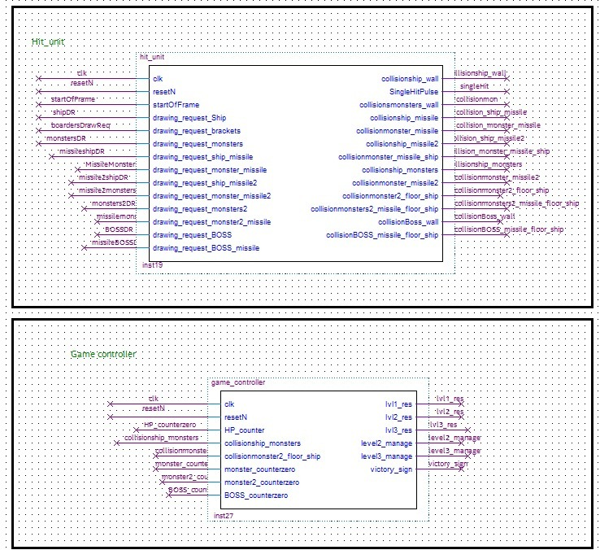
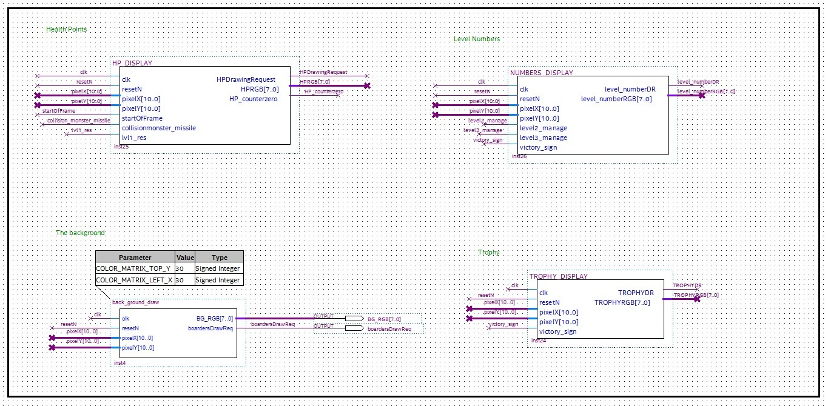
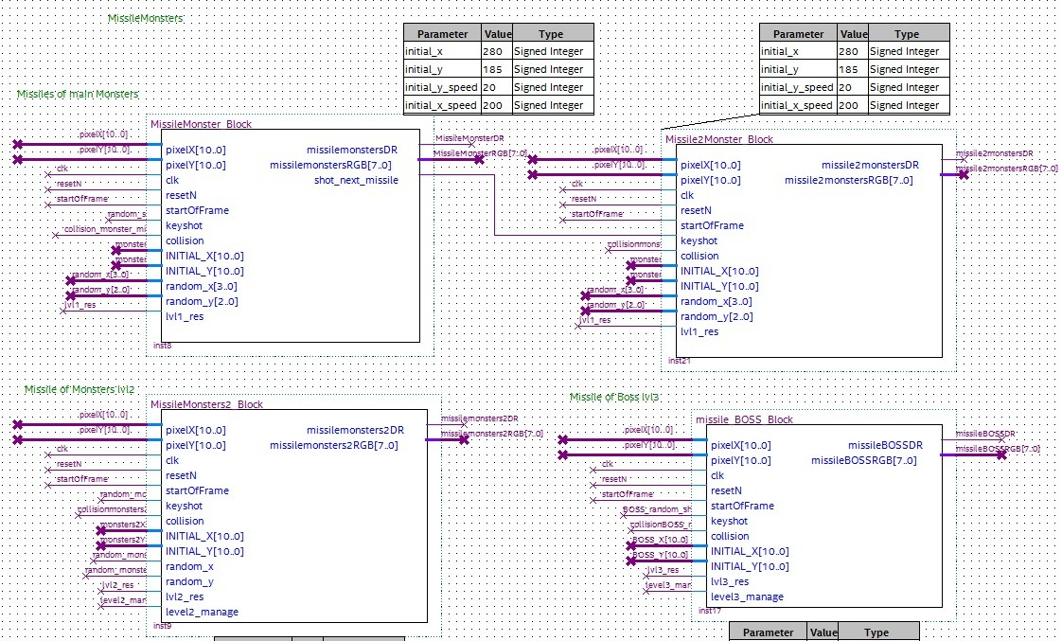
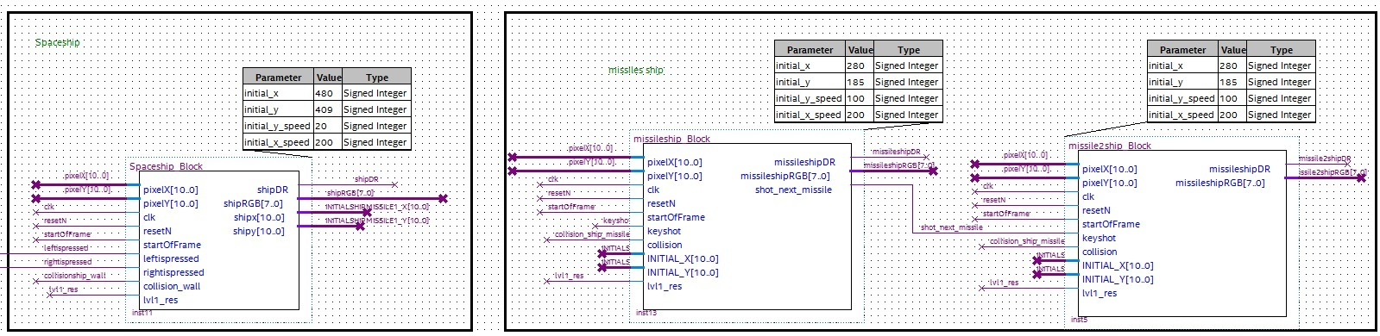
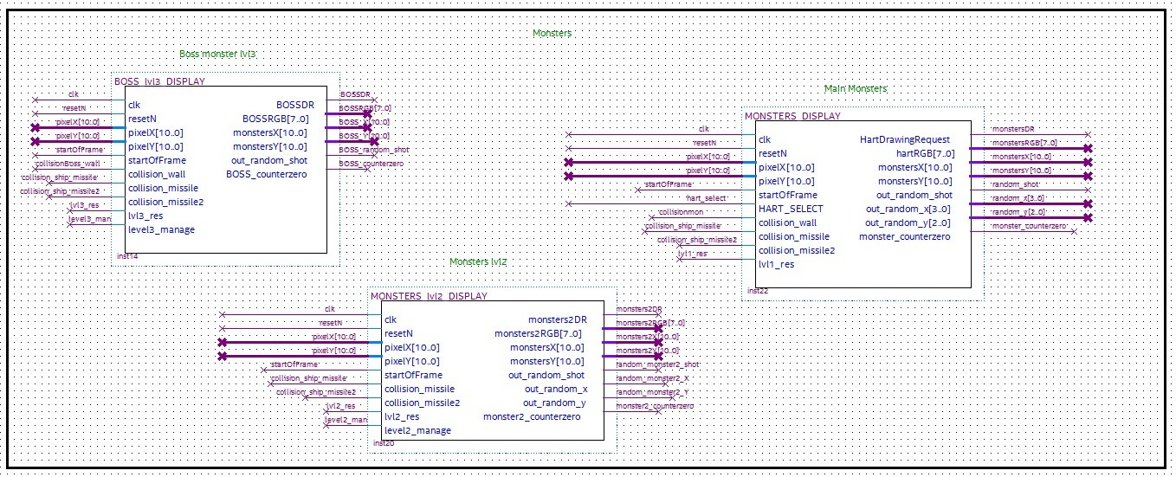
היררכיה עליונה

Slide 10
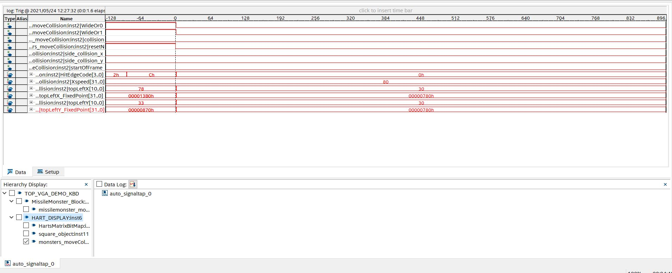
SIGNAL TAP

Slide 11
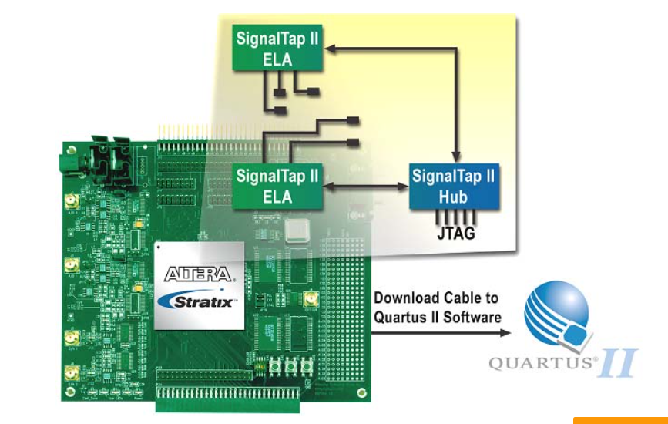
SIGNAL TAP
• הגדרנו את random_shot כ- TRIGGER
• בדקנו האם מקומי מטריצת המפלצות הגיוניים ולא חורגים מגבולות המסך
• הבנו כי מיקומי המטריצה תקינים וכי random_shot עולה למשך מחזור שעון אחד – כפי שרצינו
• לפני שהפעלנו את כלי ה- SIGNAL TAP , חשבנו כי הבעיה הייתה במיקומים שיוצאים מהמטריצה לטילים
• ה- SIGNAL TAP הכווין אותנו לכך שהבעיה היא כנראה בתזמון של הפקודות בתוך המודול בו הן מתבצעות ( מודול הטיל של המפלצות)
• לאחר בדיקה של המודול הרלוונטי, אכן הבעיה התגלתה שם

Slide 12


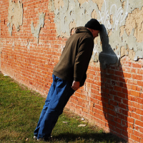

סיכום ומסקנות
• המסקנה החשובה ביותר – תכנון מראש! השקענו זמן ומחשבה בתכנון מכונת המצבים. היישום בקוד היה קל ולא היה צורך לשנות את המכונה בעת הכתיבה וחיבור המודולים האחרים
• מסקנה חשובה נוספת – לא "להתקע" זמן רב מדי על אותה הבעיה ולהזניח את שאר העבודה על הפרויקט בזמן הזה. עדיף להתמקד בעשייה אחרת ולהתקדם בפרויקט, ולאחר מכן לגשת לבעיה הקודמת לנסות לפתור אותה
• DEBUG – שימוש ב- signal tap בצורה נכונה, מתוך הבנה והתמקדות בסיבות שיכולות לגרום לבעיות – יכול לקצר משמעותית את זמן ה- DEBUGGING ואת זמן העבודה על הפרויקט בצורה משמעותית!

